Slide 1
东南大学在线面试平台
考生操作说明

Slide 2
远程面试环境、设备准备
1
1
设备
1.主机位采用普通电脑即可 2.二机位采用手机
浏览器
系统支持Chrome浏览器，如果没有下载，请先下 载安装 https://www.google.cn/intl/zh-CN/chrome/ 备选浏览器：360极速浏览器（https://browser.360.cn/ee/）
外设
摄像头、麦克风、声音设备（音箱、耳机），
普通笔记本电脑设备即可。
2
面试设备
3
注意事项：
4
网络
系统使用带宽在1M以内，普通的网络基本上 可以支持。
1. 视频面试要求考生准备双机位，建议主机位使用电脑，因为需要显示面试题目、 分享电脑屏幕等操作，特殊情况下使用手机也可以，需要在模拟时提前使用手机
进行模拟操作；二机位只能使用带有摄像头的智能手机，苹果、安卓手机都可以。
2. 在访问网络时，尽量不要使用人多、拥挤的无线网络，以保证面试效果。

Slide 3
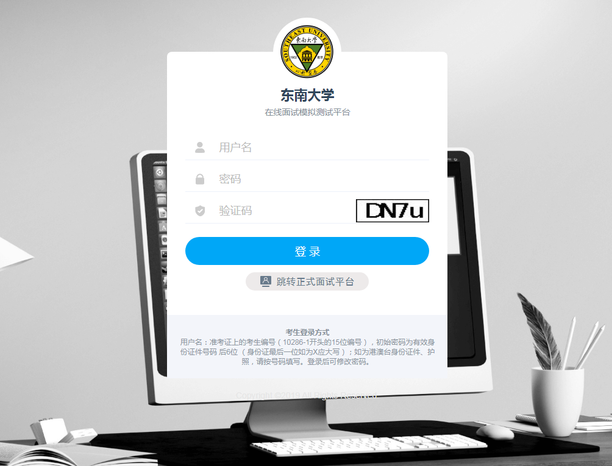
登录模拟在线面试系统
2
1. 登录网址： https://www.yjszsms.com/school/10286-1
2. 帐号： 考生的报名号
3. 密码：有效身份证件号码后6位 （身份证最后一位如为X应大写）
目的：
为了提前检测考生的相关设备及相关软件，同时能让考生提前感受面试系统的界面操作。
操作方法：
与正式面试操作一致！

Slide 4
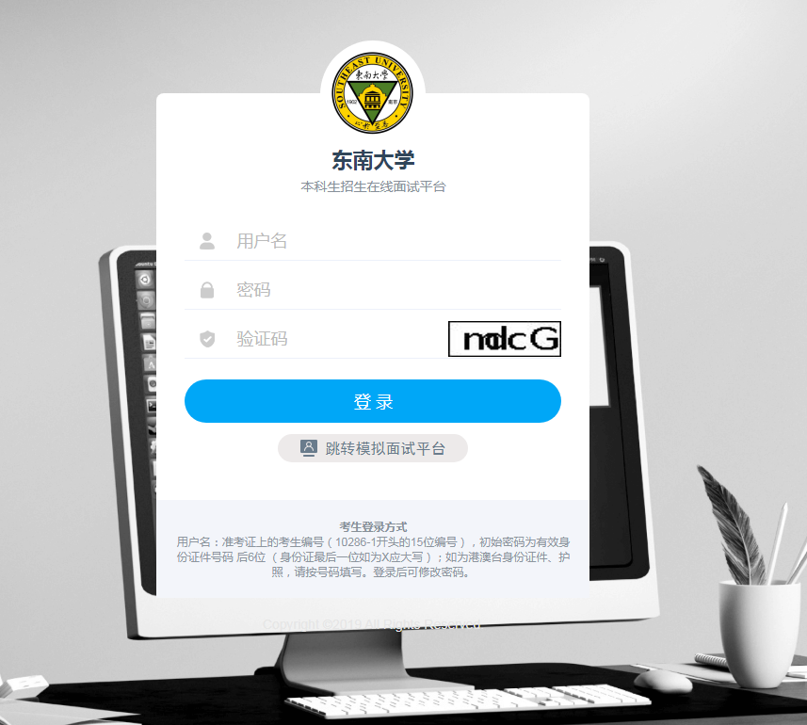
登录正式远程面试系统
3
1. 登录网址： https://www.yjszsms.com/school/10286-1
2. 帐号： 考生的报名号
3. 密码：有效身份证件号码后6位 （身份证最后一位如为X应大写）

Slide 5
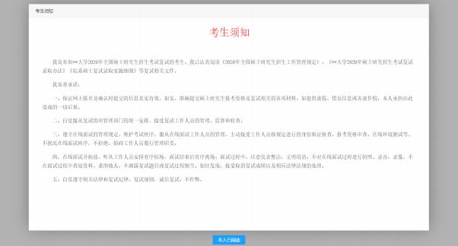
阅读须知
考生第一次登录面试系统时，系统自动弹出考生须知，考生必 须仔细阅读须知， 10秒钟后会显示“本人已阅读”按钮，
点击后系统会自动出现考生承诺书， 10秒钟后会显示“本人已 阅读”
阅读完成后，点击【已阅读】按钮，进入下一页。
4

Slide 6
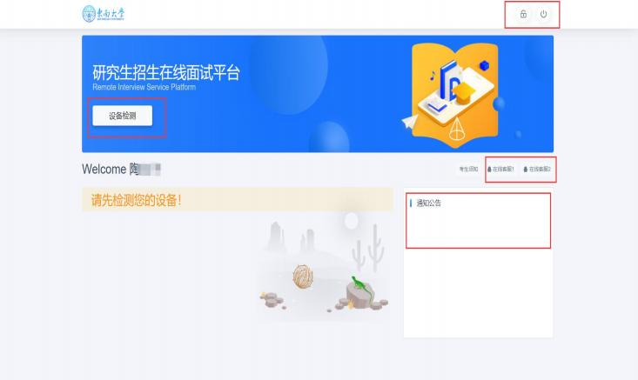
主页功能
5
1.faq：系统在线帮助文档。
修改密码：考生可以修改自己的密码。
退出登录：可以退出当前登录状态。
2. 在线客服：系统提供的在线客服，帮助考生完成设备检测时 遇到的问题，或是其他问题，采用QQ的方式，在使用时，需要 本地有已登录的QQ帐号。
3. 通知公告：考生可以查看学校发布的相关通知公告。
4. 设备检测：考生进入系统后，需要完成设备检测后，才能进 行面试。 点击图上所示的【设备检测】按钮。详见下一页。

Slide 7
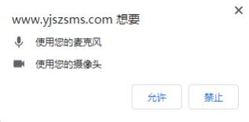
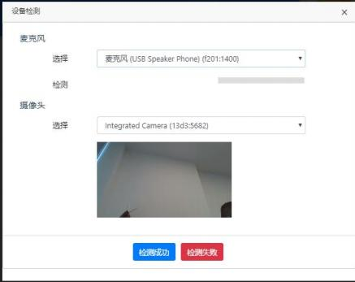
设备检测
1. 浏览器提示： www.yjszsms.com想要使用您的麦克风、使用您的摄像头，请务必 点击 “允许”。 如果不小心点了禁止，可以参考文档 https://www.yjszsms.com/help/faq/ks -- 异常情况处理
2. 麦克风检测： 如果有多个麦克风，可切换选择，电脑音量调大，对麦克风说话， 能听到回音，表示麦克风和音箱功能正常。
3. 摄像头检测：可以直接看到摄像头画面，表示摄像头功能正常。如果有多个摄像 头，可以切换选择。
4. 如果没有问题，点击检测成功，完成检测。
5. 如果有问题，且不能自行解决，暂不要点击“检测失败”，可关闭窗口，点击 “在线客服”寻求帮助。
6. 如果仍不能解决问题，且不具备其他可更换的面试设备。点击【检测失败】 ，会 有院系管理员联系你。
6
注意：请考生务必使用设备检测通过的电脑、设备、环境参加
面试，以免发生不必要的故障，导致面试失败，影响面试结果。

Slide 8
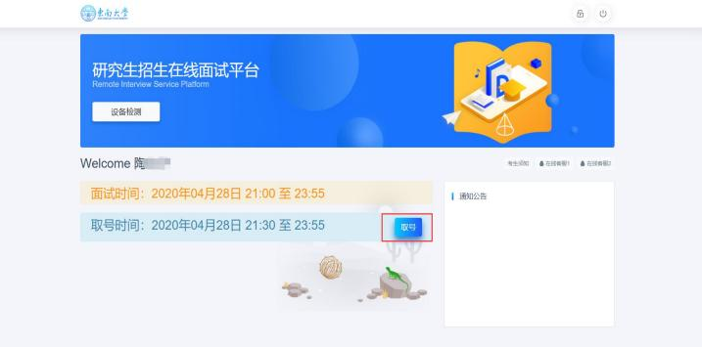
取号
7
1. 什么叫取号：面试分为上午、下午时间段，每个时间段预先安排一 批考生参加面试。每个考生的面试顺序由取号顺序决定。
2. 取号时间：面试时间段开始时间前考生登录取号。考生提前进入，系统不会显示取号按钮，需要在时间到时，刷新页面，才会显示。具体取号时间见考试安排。
注意：未在规定时间内完成取号的考生视为自动放弃本次考试资格。

Slide 9
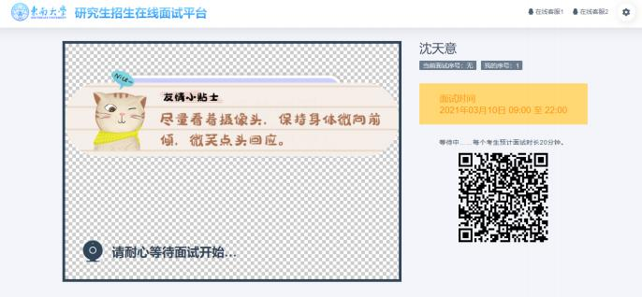
排队+二机位准备
8
1. 取号成功后，系统直接进入排队等待页面。
2. 系统显示当前面试序号，以及考生本人的序号，考生可以根据当前 正在面试的序号，预估自己的等待时间。 每个考生大约20分钟。
3. 在本页面中，考生通过手机扫描右边的二维码，进入二机位排队状 态。详细注意事项见下页。
注意：面试组在邀请3次后，考生仍未进入面试。会视为“过
号”，过号考生会安排在本时间段其他考生全部完成后，重新 邀请进入面试。重新邀请三次时如果仍未进入面试，会视为 “弃考”。

Slide 10
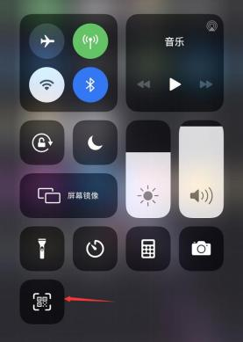
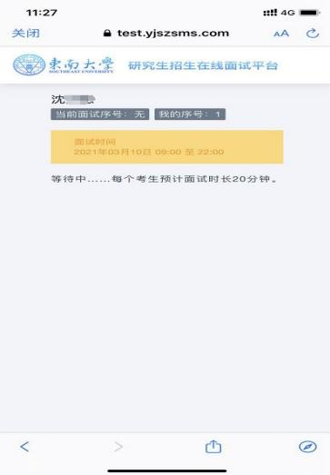
8 | 二机位准备
1. 苹果手机使用相机功能（如右图1 ），扫描二维码后，打开Safari浏览 器，进入等待页（如右图2 ）。
2. 安卓手机使用微信、 QQ直接扫描进入即可。
3. 进入等待页后， 考生无需操作，在主机位接收到面试进入通知时， 点击确定，主机位、二机位同时进入。
注意事项：
1. 考生在使用手机时，如有WIFI网络，建议使用WIFI网络，同 时将手机通讯功能关闭。 如果必须使用4G/5G网络，建议关 闭电话功能。
2. 将QQ、微信等软件设置为免打扰功能。
3. 避免其他所有可能发生的手机干扰。
图1
图2

Slide 11
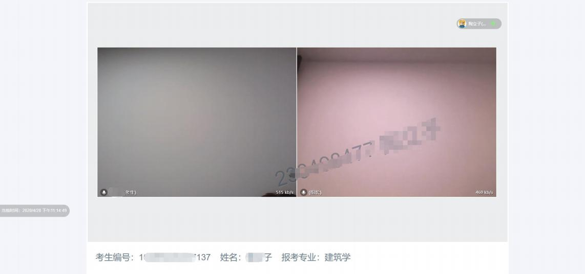
进入面试
9
考生
专家
进入面试后，一切按面试组的指挥进行。

Slide 12
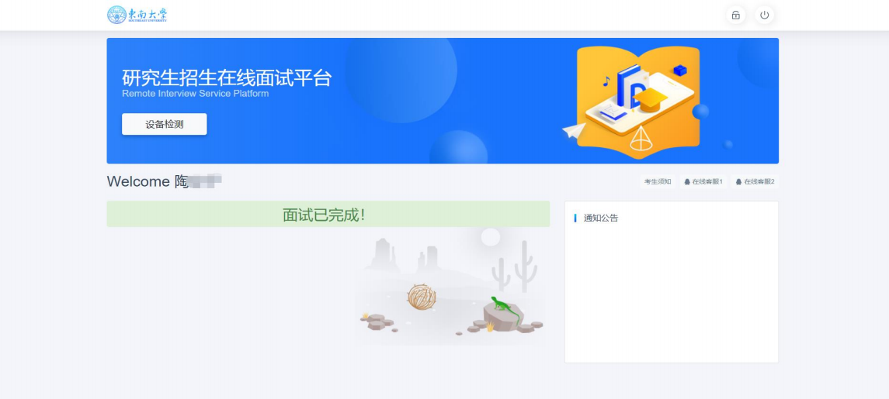
面试完成 （切记面试过程中无需任何操作，进入面试后，一切按 面试组的指挥进行，等待面试已完成界面方可关闭浏览器！ ！！ ）
10

Slide 13
预祝大家
面试顺利
www.yjszsms.com

